Slide 1
视频分析业务介绍
概述
安维思CIVC功能介绍
行业动态概览
展望

Slide 2

概述
电影中看到的视频分析技术（人脸匹配）
《谍中谍4》——车站搜寻目标人物
《007，择日再死》——识别对方身份
《鹰眼Eagle Eye》——视频分析技术的极致
——平安城市
——智慧城市

Slide 3
概述
视频分析，IVS——Intelligent Video System
CA——Content Analyse
IVC——Intelligent Video Content
视频分析技术就是使用计算机图像视觉分析技术，通过将场景中背景和目标分离进而分析并追踪在摄像机场景内出现的目标。
用户可以根据的视频内容分析功能，通过在不同摄像机的场景中预设不同的报警规则，一旦目标在场景中出现了违反预定义规则的行为，系统会自动发出报警，监控工作站自动弹出报警信息并发出警示音,用户可以通过点击报警信息，实现报警的场景重组并采取相关措施。

Slide 4
概述
视频分析技术发展方向：
视频分析实质是一种算法，甚至可以说与硬件，与系统架构没什么关系，视频分析技术基于数字化图像，基于图像分析和计算机视觉。
一方面，智能视频将继续数字化、网络化、智能化的进程。
另一方面智能视频监控将向着适应更为复杂和多变的场景发展；向着识别和分析更多的行为和异常事件的方向发展；向着更低的成本方向发展；向着真正“基于场景内容分析”的方向发展；向着提前预警和预防的方向发展。
监控系统的数字化、网络化及芯片、算法的发展都与视频分析密切相关。

Slide 5
安维思CIVC功能介绍
视频分析
选择
视频源
分析规则
设置
视频
分析
分析结果
检索
视频应用、视频分析、监控物联网、大数据（Hadoop）
视频接入、监控网络化
视频监控、视频存储
视频监控综合业务平台

Slide 6
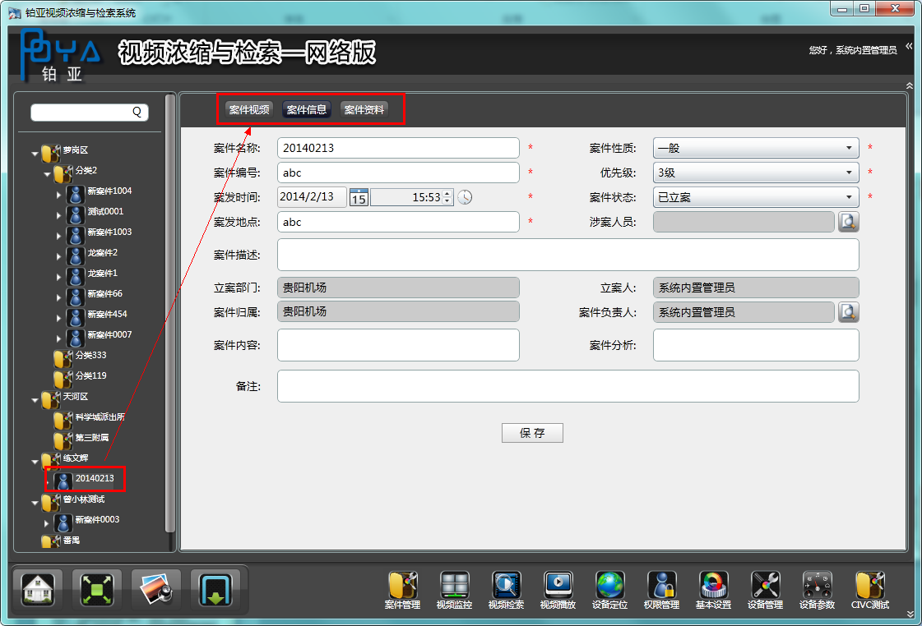
CIVC——创建案件

Slide 7
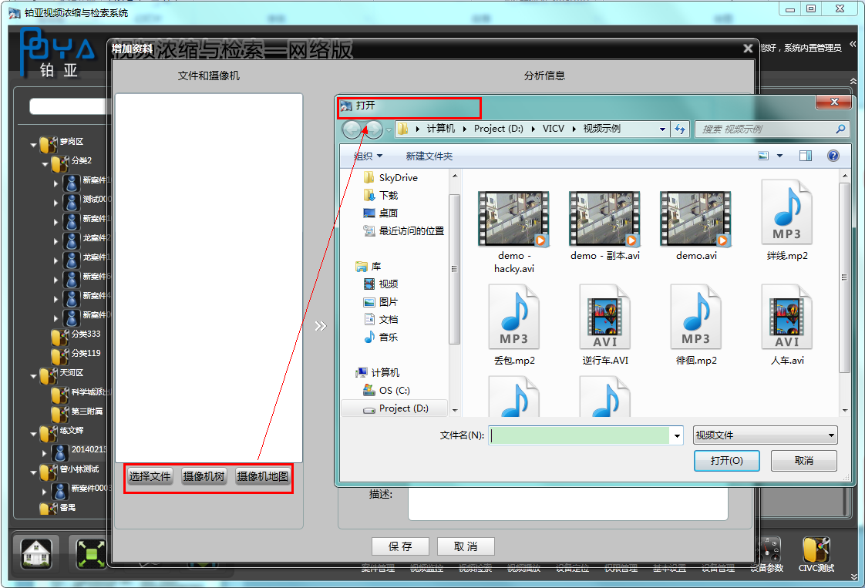
CIVC——选择分析视频

Slide 8
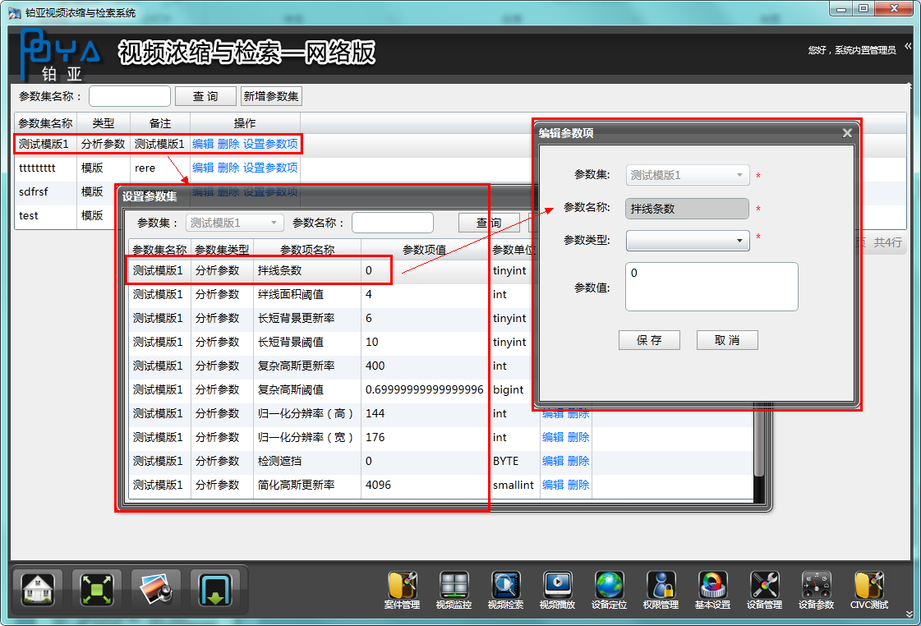
CIVC——设置分析参数

Slide 9
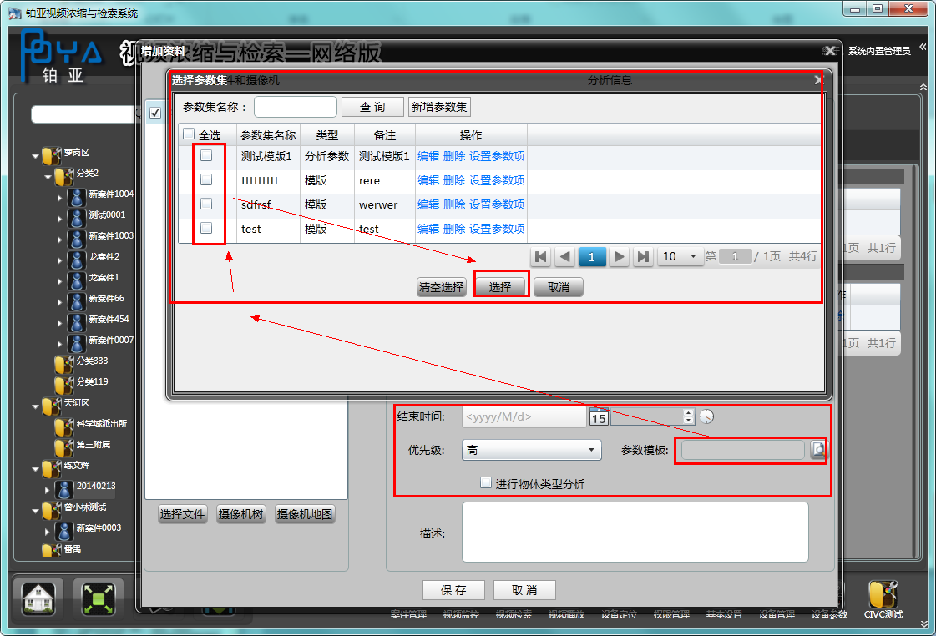
CIVC——设置分析参数

Slide 10
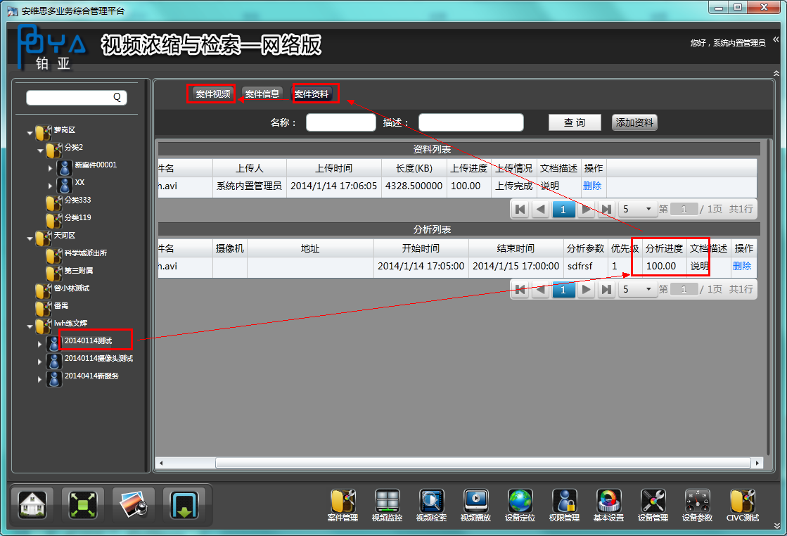
CIVC——视频分析

Slide 11
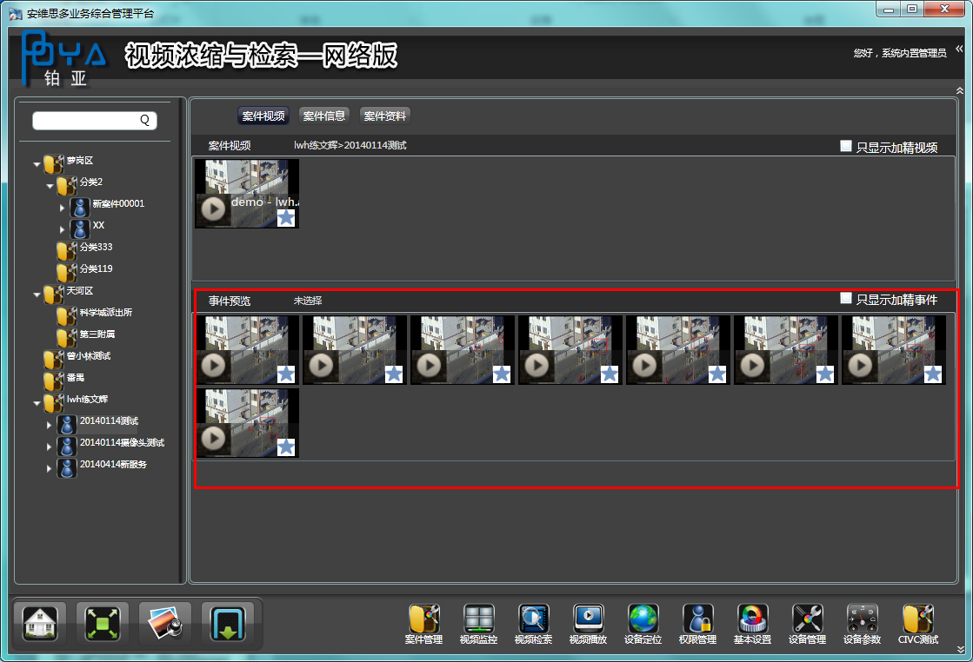
CIVC——视频分析

Slide 12
CIVC——视频检索

Slide 13
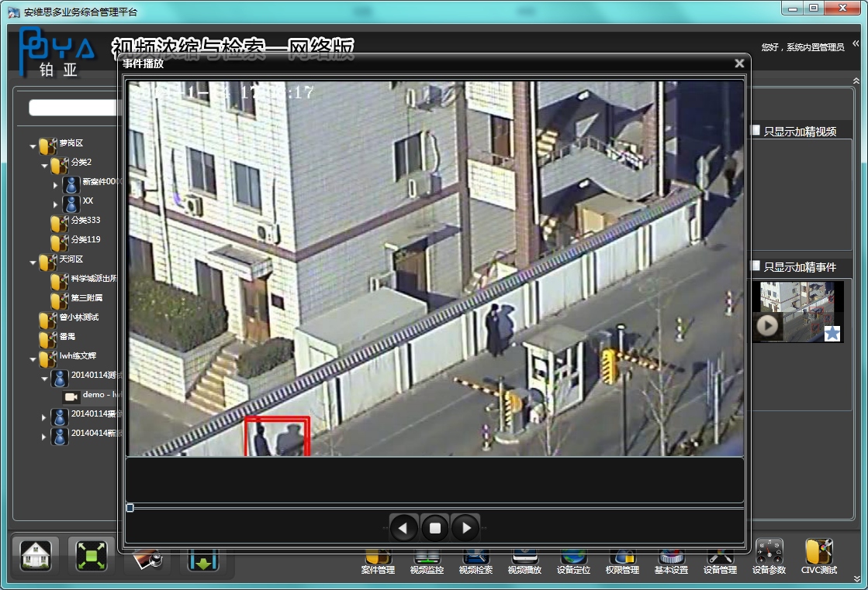
CIVC——视频查看

Slide 14
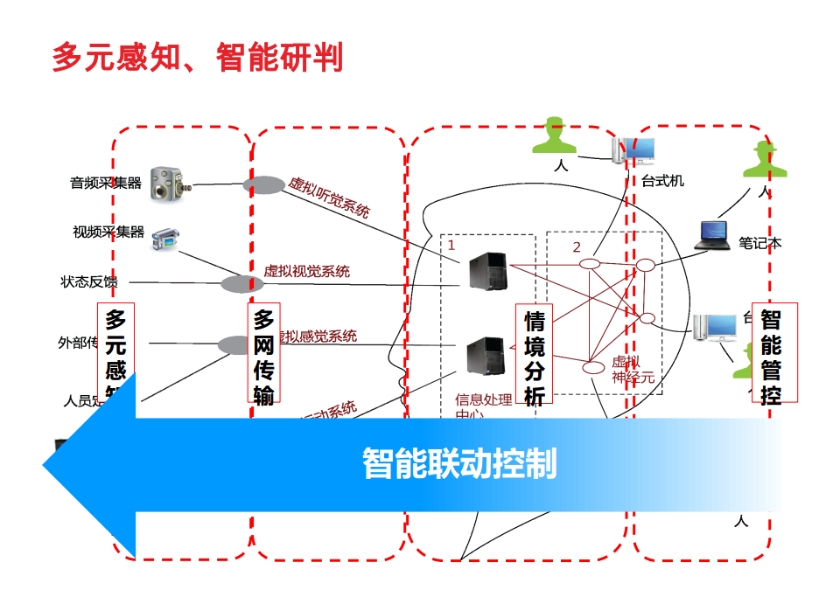
行业动态概览

Slide 15
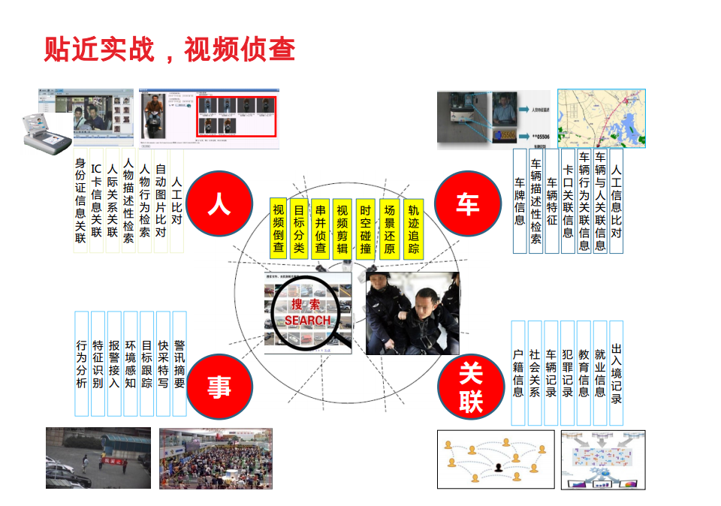
行业动态概览

Slide 16
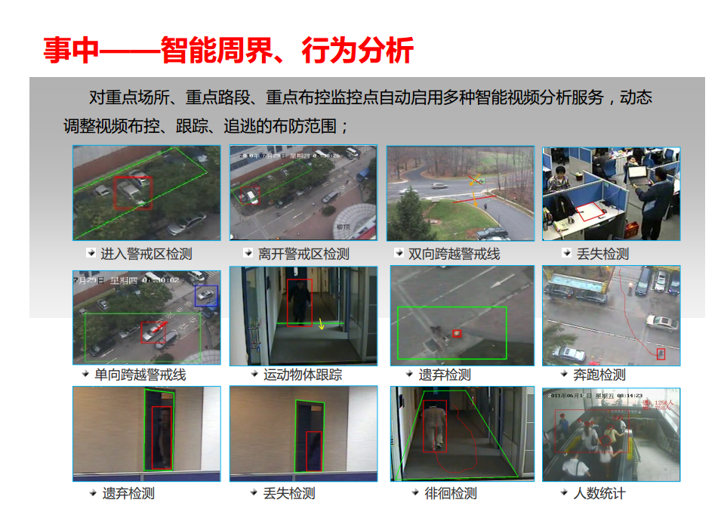
行业动态概览

Slide 17
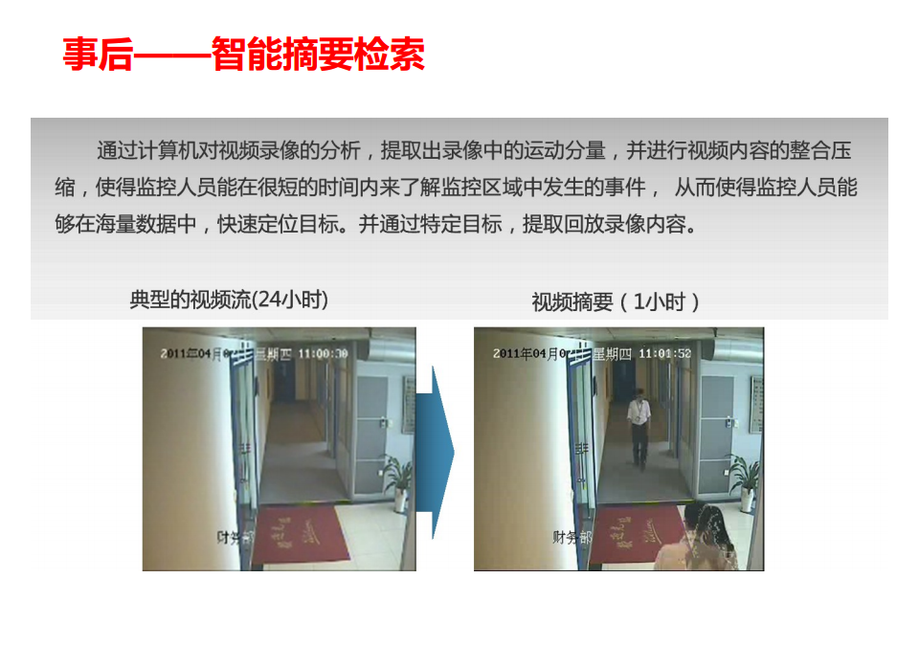
行业动态概览

Slide 18
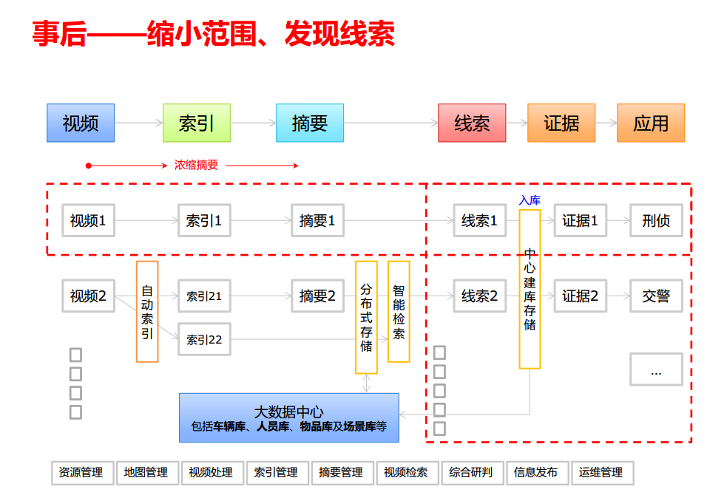
行业动态概览

Slide 19
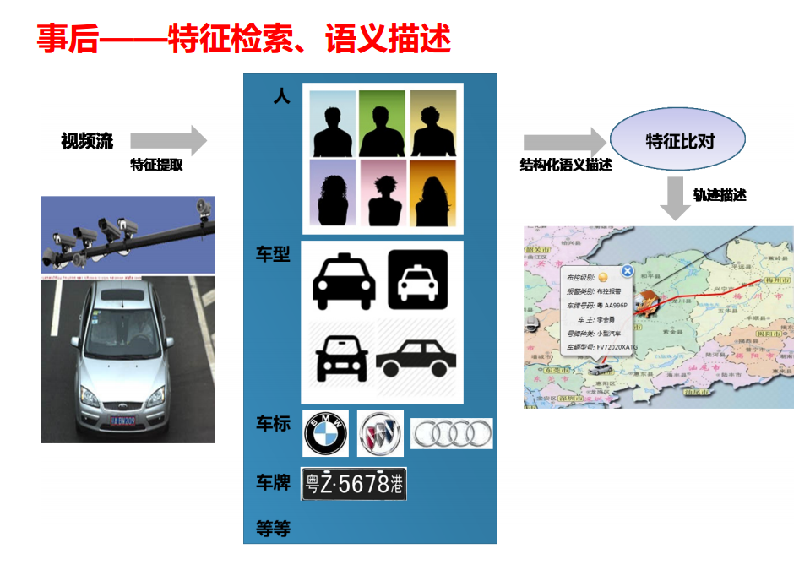
行业动态概览

Slide 20
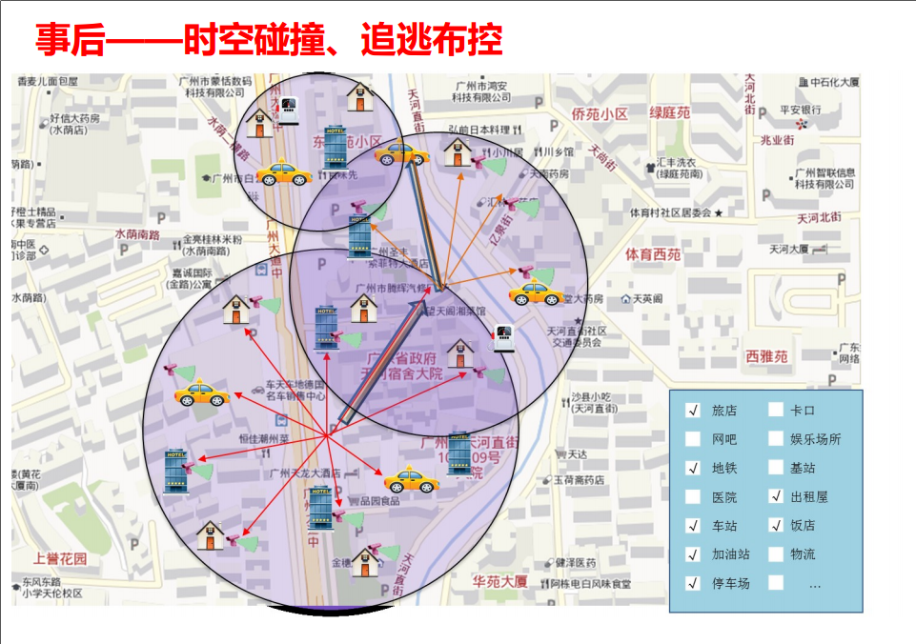
行业动态概览

Slide 21
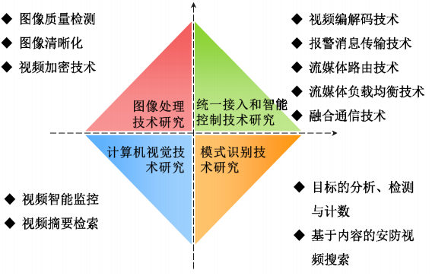
展望

Slide 22
展望
物联网（联动），
视频智能分析
大数据分析与挖掘等
智能应用
设备统一接入，
流媒体路由技术
网络层拓扑、协议等
互联互通
视频编码、解码，
视频存储、视频质量
设备SDK调用
视频方案

